Slide 1


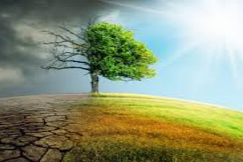
Porovnání čistého TiO2 (P25) s FN NANO® a jinými fotokatalytickými nátěry
Ivana Martiniaková
Advanced Materials JTJ, s.r.o.
15.11.2021

Slide 2
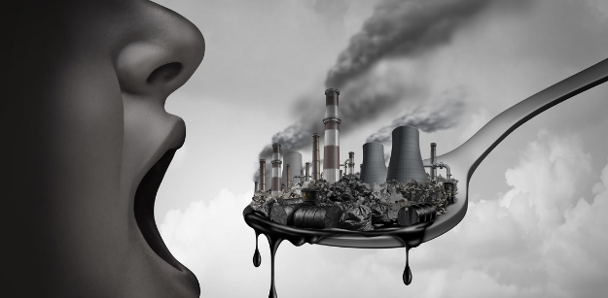
HLAVNÍ PROBLÉMY
SMOG
GLOBALNÍ OTEPLOVÁNÍ
Emise skleníkových plynů, především oxidu uhličitého (CO₂) a methanu
KYSELÉ DEŠTĚ
Hlavními přirozenými zdroji kyselinotvorných plynů jsou emise ze sopek a biologické procesy
Dalším zdrojem je ale z lidské činnosti jako průmysl, energetika, automobilová doprava a zemědělství (znatelně čpavek)
TOXICKÉ CHEMIKÁLIE
NOx rychle reagují s běžnými organickými chemikáliemi i dokonce
s ozonem za vytvoření toxických produktů (dusičnanových radikálů,
nitroarénů a nitrosaminů)
Způsobují dýchací problémy, poškození plicní tkáně a předčasnou smrt
500,000 Evropanů každoročně umře na znečištění ovzduší
ZHORŠENÍ VIDITELNOSTI
Snížení viditelnosti v městských oblastích
ZHORŠOVÁNÍ KVALITY VODY
Zrychlující se „EUTROFIKACE“ snižuje populace ryb

Slide 3
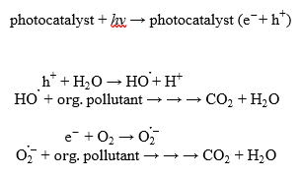
PRINCIP FOTOKATALÝZY
P25 velmi dobrý fotokatalyzátor
Silné oxidační vlastnosti
Chemická stabilita
Netoxicita
Sluneční energie
Produkce elektronu a děr
Rozklad organických produktů na oxid uhličitý a vodu

Slide 4
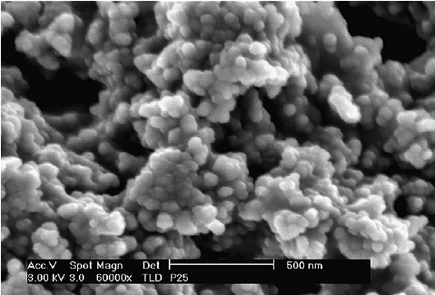
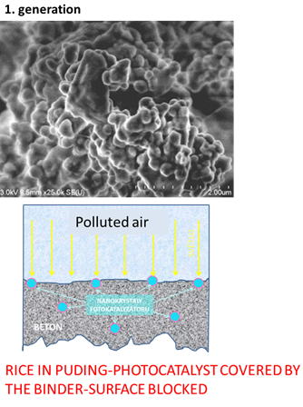
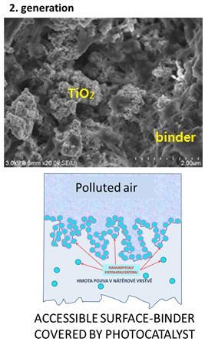
ZABUDOVÁNÍ TiO₂
TiO₂ nanočástice
Produkt FN NANO

Slide 5
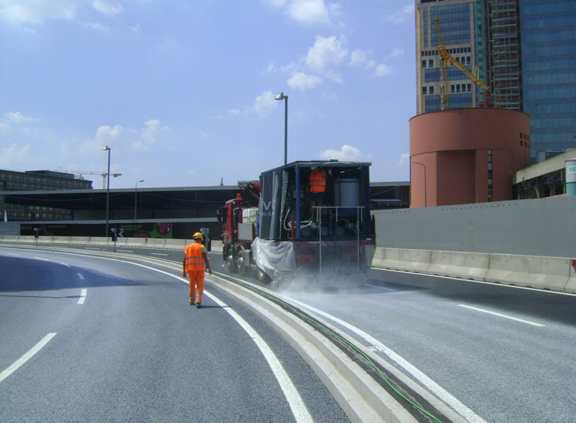
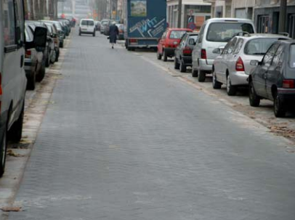
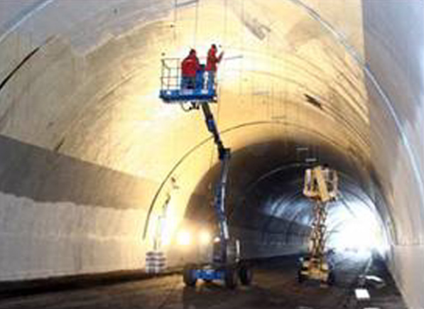
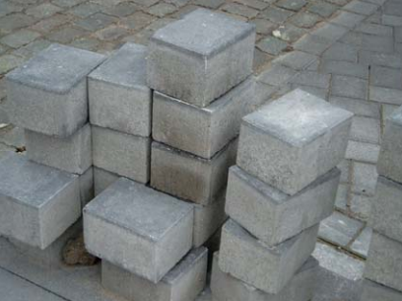
VYUŽITÍ NÁTĚRŮ 1. GENERACE V EVROPĚ
Jean Bleuzen street – Vanves, France
reduction in NOx concentration 15%
Separate parking lanes at the Leien, Antwerp, Belgium
difficult to draw sound conclusions - too short period of measurement
Umberto I Tunnel – Rome, Italy
reduction in NOx concentration of 20%

Slide 6
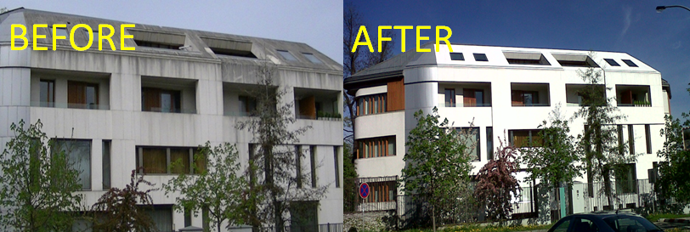
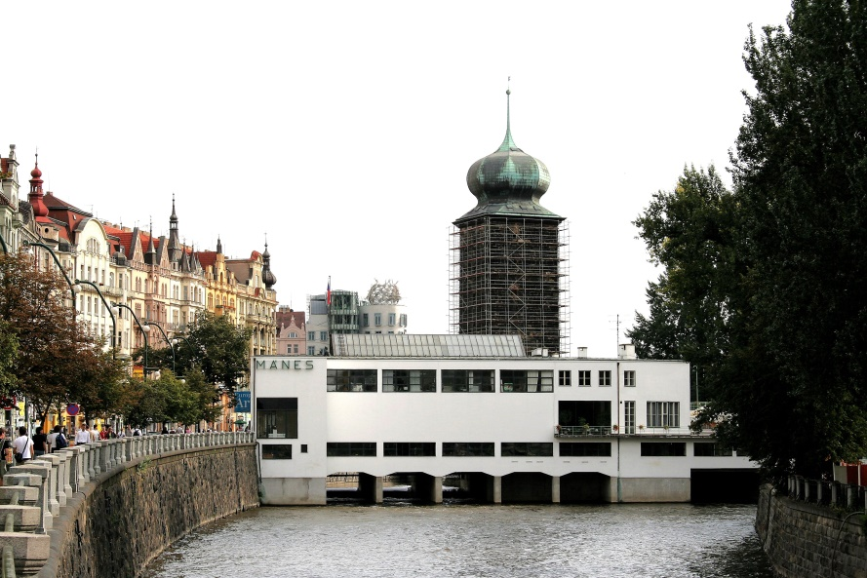
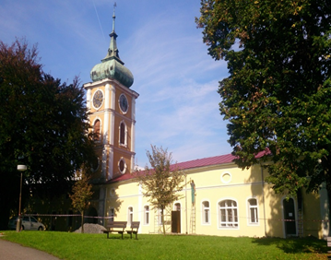
VYUŽITÍ NÁTĚRŮ 2. GENERACE - ČESKO
MANY TIMES HIGHER EFFICIENCY
Villa Bianca, Ulice Pod Kaštany, Praha 6
po 10 letech od aplikace
Mánes Exhibition Hall, Masarykovo nábřěží, Praha 1
heavy traffic
Zámek Paskov, Frýdek-Místek, Moravsko-slezský region
Ochrana kulturního dědičství

Slide 7
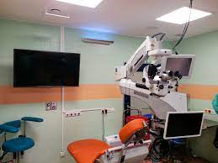
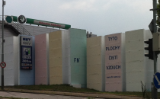
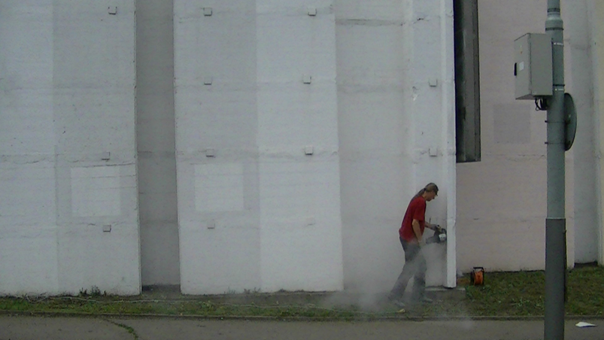
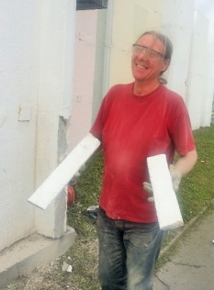
VYUŽITÍ NÁTĚRŮ 2. GENERACE - ČESKO
Oční klinika Gemini
Ošetřeno: Interier
Důvod: Ochrana zaměstnanců a pacientů před bakteriemi, viry i škodlivinami z venkovního ovzduší, snížení možného dalšího nakažení v bakteriemi exponovaných prostorech.
Zvuková bariéra, Karlovarská ulica, Barrandov, Praha
po 2 letech po implementací fotokatalytického nátěru
Denně přejde více než 30,000 vozidel
koncentrace látek znečišťujících ovzduší jsou velmi vysoké a pravidelně překračují zákonné limity(40 μg.m⁻³)
odebíraní vzorků (sluneční den, bez deště posledních 7 dní)
perzistentní a silný samočistící efekt jasně viditelný kontrast mezi fotokatalytickým povrchem a částmi stěny, kde nebyl aplikován nátěr
neošetřené části bez fotokatalytického efektu jsou viditelně tmavší v důsledku usazování sazí, jiných škodlivin a prachových částic rozptýlených ve vzduchu (atmosférické nečistoty).
LABORATORY TEST

Slide 8

VLIV INTENZITY SVĚTLA - NO
V případě komerčního nátěru FN NANO® se konstanta rychlosti reakce zvyšovala s intenzitou ozáření a dosáhla plateau při cca 300 μmol na metr čtvereční za jednu hodinu
Co se týče adsorpce polutantu na povrchu fotokatalyzátoru u nátěru FN NANO® byl pozorován významný pokles hodnot K konstant s rostoucí intenzitou. Důvodem je vysoká reakční rychlost adsorbovaných molekul NO s reaktivními oxidačními látkami (ROS) vznikajícími při absorpci světla.
Intenzita 0,25 mW na čtvereční centimetr se jeví jako prahová hodnota, nad kterou obě konstanty nezávisely na intenzitě.

Slide 9
VLIV INTENZITY SVĚTLA - ACAL
Mechanismus degradace acetaldehydu se podstatně liší od mechanismu NO.
Molekula acetaldehydu vykazovala zanedbatelnou adsorpci na povrch (K ~ 0), a proto stanovení reakční rychlosti a adsorpčních konstant aplikací takového modelu nebylo platné.
Zdá se, že k fotokatalytické reakci dochází okamžitě, když molekula acetaldehydu dosáhne povrchu nebo v jeho blízkosti, bez usazování jakýchkoli zbytků.
Dále se zvyšující se intenzitou UV-A konstanta k rostla téměř lineárně a nedosáhla žádného plateau. To naznačuje, že povrch fotokatalyzátoru byl schopen přeměnit i vysoké koncentrace acetaldehydu.
P25 a FN2 se zde zásadně nelišili

Slide 10
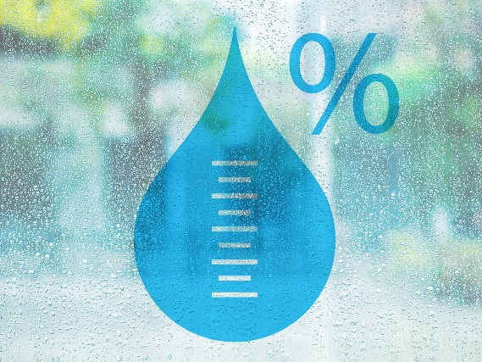
VLIV VLHKOSTI
V případě acetaldehydu při vyšší relativní vlhkosti povrch vlhne, v případě vysoké vlhkosti (75–100 %) pravděpodobně dochází k překrytí povrchu tenkým filmem vody
V případě acetaldehydu je navíc produktem rozkladu voda, což představuje jeho další přínos pro systém. Tento výsledek ukazuje inhibici fotokatalytické reakce.
Při NO při vyšší vlhkosti byl pozorován stejný trend jako u acetaldehydu, vyšší relativní vlhkost má za následek nižší účinnost odbourávání NO a jeho přeměny na jiné produkty (NO2 a Nox).

Slide 11
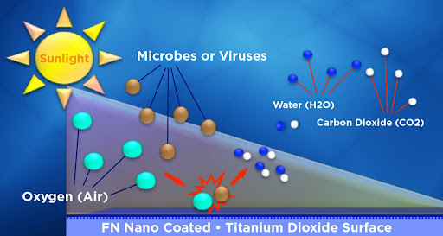
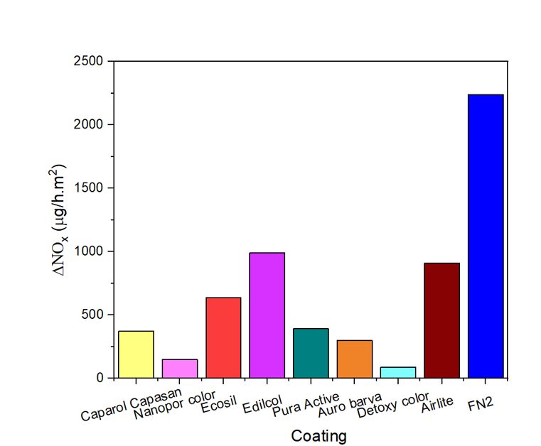
SROVNÁNÍ FOTOKATALYTICKÝCH NÁTĚRŮ
Srovnání účinnosti různých nátěrů při odstraňování NO
Standardní ISO podmínky
Oproti konkurenčním nátěrům výrazná účinnost FN2
Coated surface
A
B
C
D
E
F
G
H
FN2

Slide 12
ZÁVĚR
Z prezentovaného výzkumu vyplývá obecný závěr, že nátěr FN2 vykazoval vysokou účinnost při odstraňování polutantů NOx (modelováno NO), VOC (modelováno acetaldehydem) i při poměrně nízké intenzitě ozáření. Toto pozorování má velký význam pro reálnou aplikaci těchto nátěrů, protože v praxi se často setkáváme s nízkou intenzitou ozařování.
Dalším důležitým faktorem je role relativní vlhkosti. Vysoká vlhkost se jeví jako inhibujícím faktorem pro fotokatalytickou reakci. Avšak při nižších vlhkostech funguje velice dobře.
Ukázalo se, že použití komerčních nátěrů FN NANO® otevírá novou zelenou cestu pro sanaci životního prostředí.

Slide 13
DĚKUJI ZA POZORNOST!

